Slide 1
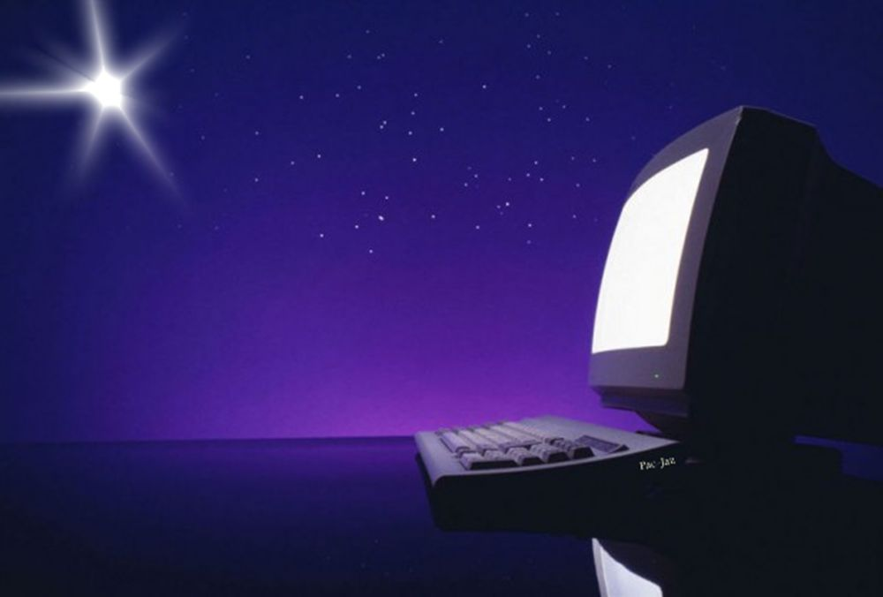
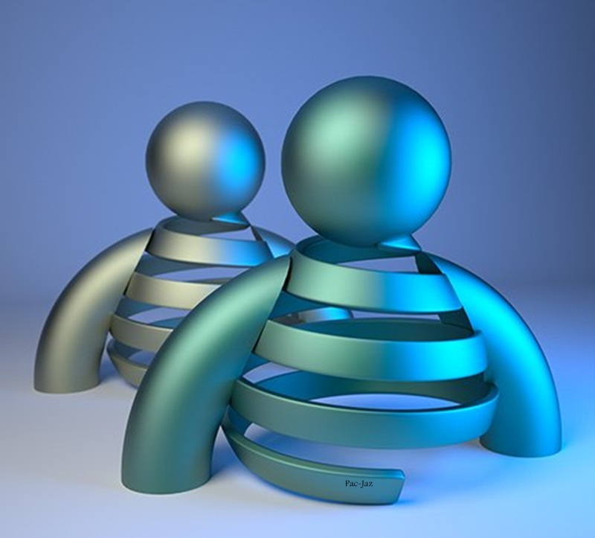










Slide 2
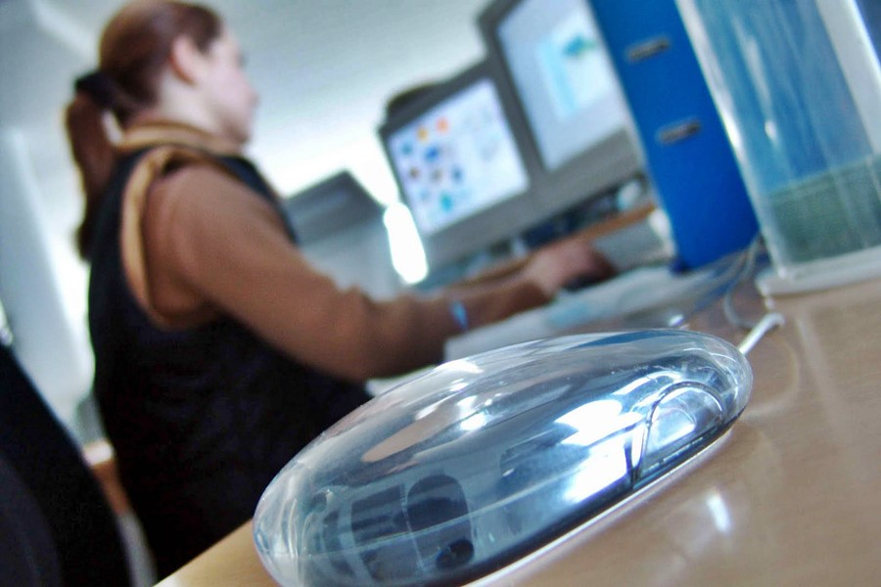
Porque en este mundo mágico de Internet, donde nos acercamos, donde aprendemos a querer a la distancia, donde las amistades florecen con pequeñas y sencillas palabras, tenemos también:
¡Muerte virtual!

Slide 3
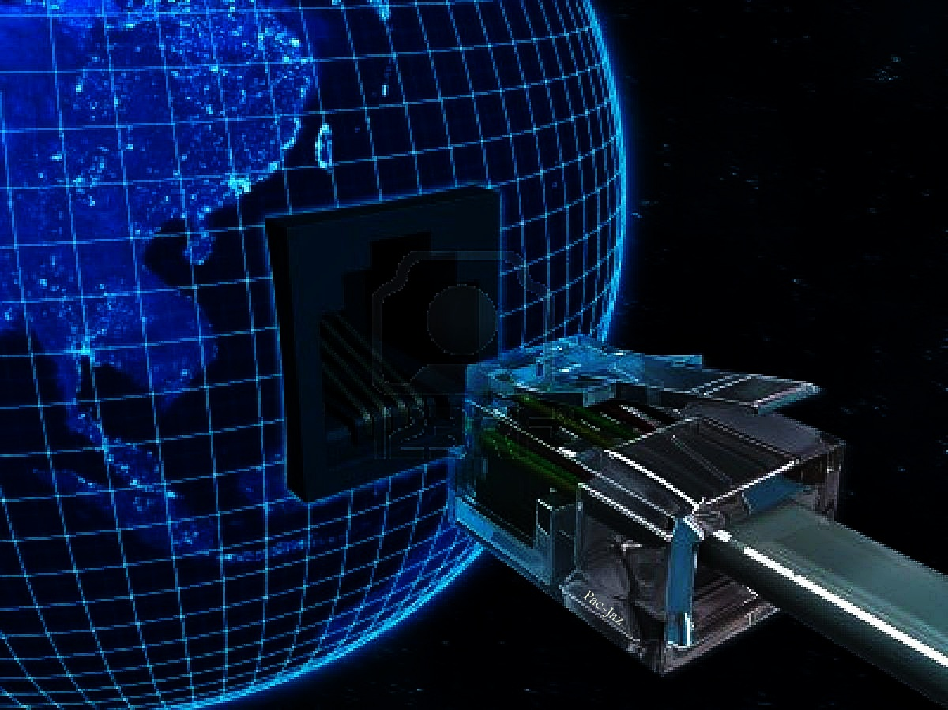
Un bello día ellos desaparecen...
Recorremos nuestros ojos por el Facebook , Msn Yahoo y nada!
¿Donde estan aquellos mensajes lindos, alegres y hasta graciosos?
¿Aquellos diálogos agradables, dónde fueron a parar: "from"?

Slide 4
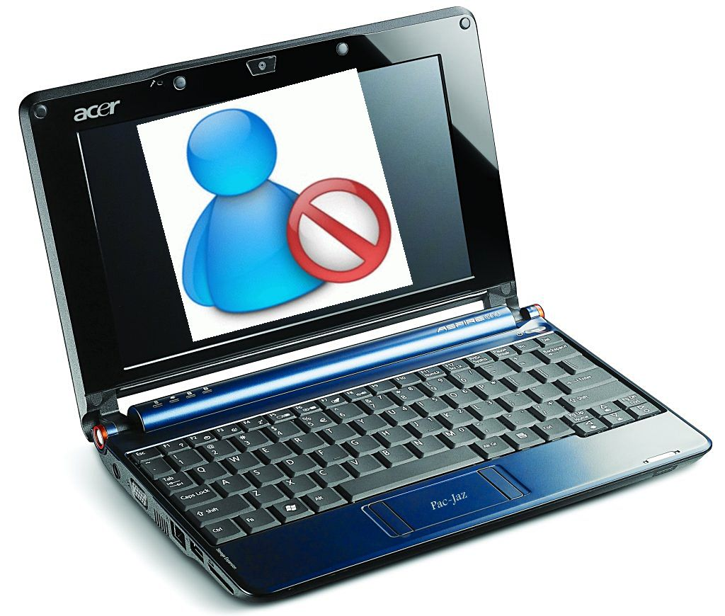
¿Por qué se fue?
¿Por qué se fue? ¡Yo no lo eliminé ! ¿Qué motivo le di? ¿Qué motivo
Tuvo ? Comenzamos a consolarnos con las suposiciones:

Slide 5

El PC anda con defecto, tuvo que formatear, y se perdió todo (¿?).... ¿Quién sabe si salió de viaje?... ó ¿quién sabe si anda con la vida en carreras?... ¿Andarán l@s novi@s con celos, los maridos y esposas reclamando? etc, etc…

Slide 6


¿Se habrá olvidado de mí ? Pero... ¿Y si está enferm@? ¿Deprimid@?, ¿Sin tener para pagar Internet? ¿Con dificultad de teclear, quién sabe artritis, tendinitis?... ¿Será que robaron el ordenador?

Slide 7

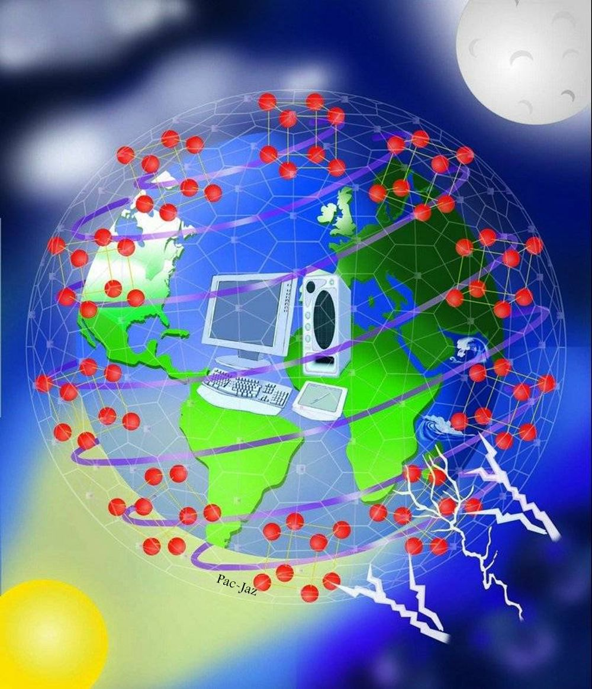
¿Donde está mi amig@ virtual?
¿Para dónde fue?
Y es aquí cuando me llega el pánico...
¿Donde vive? Se que estaba aquí dentro... ¿Dónde?

Slide 8
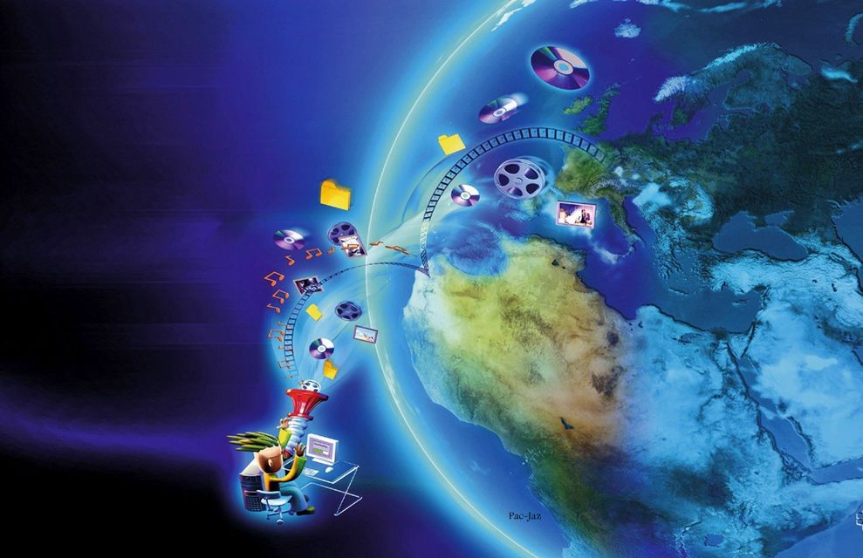
Pero... en verdad existe de hecho y de derecho, tiene dirección, tipo sanguíneo, A D N, teléfono, etc... ¿Por que no guardé el número?
¿Dónde voy a encontrarl@ , en este universo inmenso de la net?
¿Será que volverá un día? ¿ó se fue para siempre?
Ahí viene la rabia... ¡Voy bloquear el
e-mail!

Slide 9
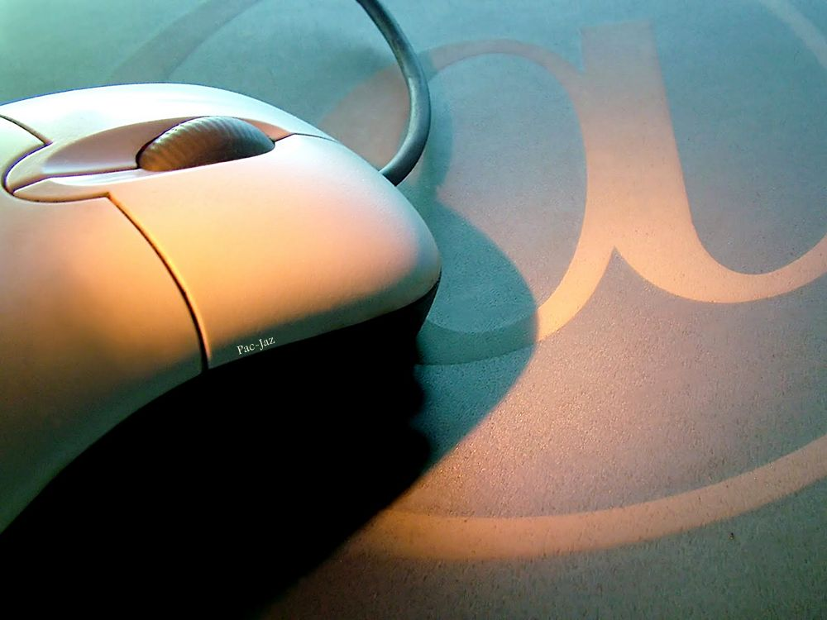
¿Estoy pensando en qué? ¡Que cosa! ¡No hice nada! ¡Que consideración! ¡¿Y el cariño, no es recíproco?!
Después viene el dolor...
Yo le ofrecí tanto y... pero no significó nada... se fue sin despedirse. Ni se acordó que existo… ¿Dónde?
Pues es, gente...
¡Somos impotentes delante de la inmensidad y del anonimato de la net!

Slide 10

Tenemos que creer en lo que se dice aquí, tenemos que imaginar quien es el del otro lado. ¿ O mejor no imaginar?....
Tenemos que mantener los lazos de una cinta que no es de seda y sí de chita, escurridiza, bien fina, bien frágil.

Slide 11

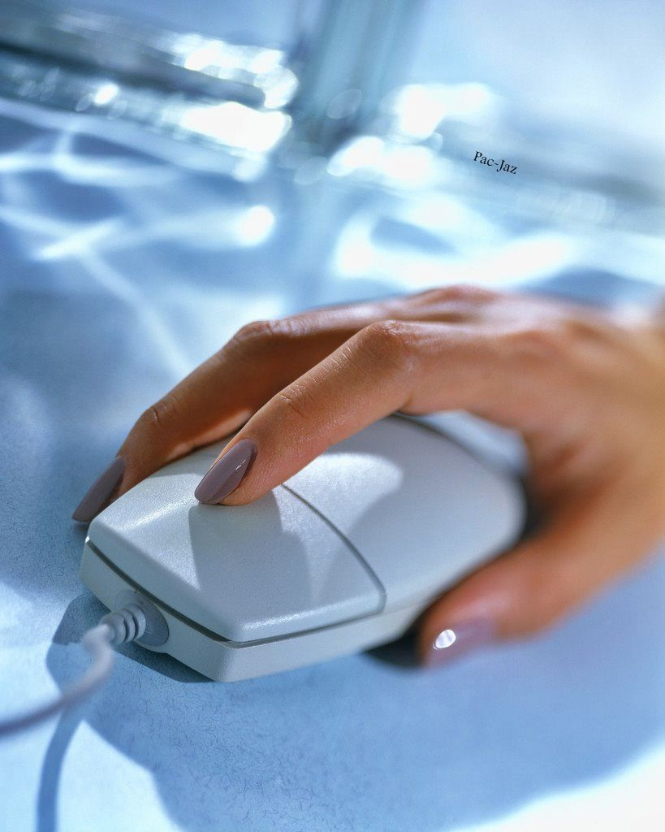
Claro que tenemos aquell@s que se presentan y mandan datos. Tenemos que confiar. Pero...
Y ¿ si fuera maníac@? ¡Cielos! ¿Será que es quien dice?
¿Pero en verdad, la mayoría, quienes son? ¿Donde encontrarlos?

Slide 12


Dentro de la fragilidad de la puntuación, cada uno lee lo que quiere o que le parece. Cuántas veces decimos ¡Hola! Y leen ¡Hola! Me gustas mucho... y un largo etc, etc…

Slide 13

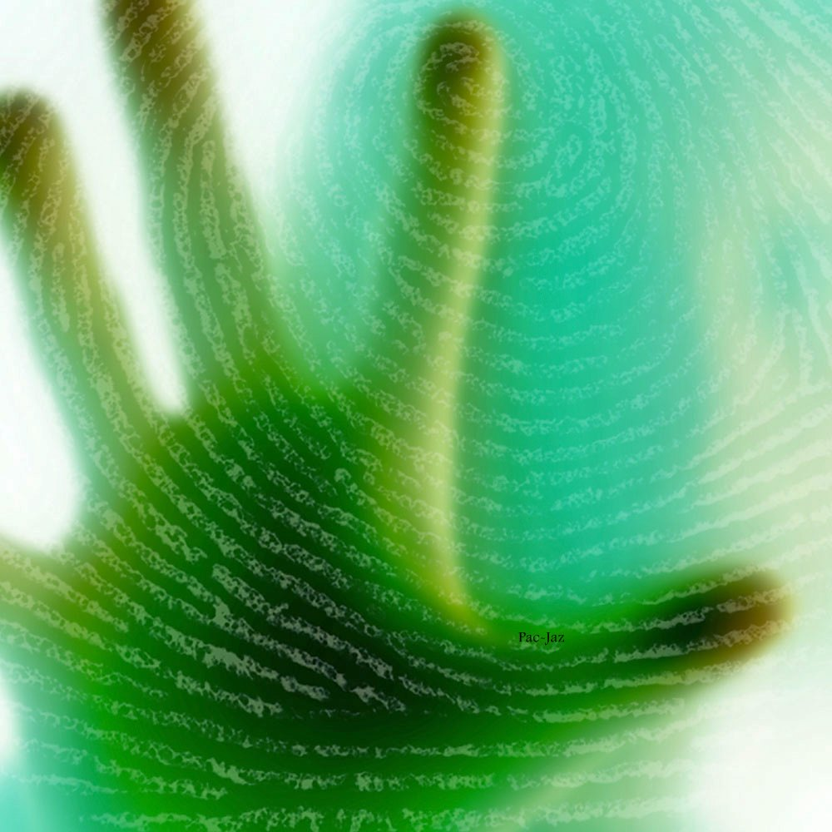
¡Tenemos entonces que explorar bien el teclado! Ver y mirar detenidamente lo que tecleamos...
¿Cuantas veces nuestras intenciones son leídas de manera diferente, a la merced del humor y de la puntuación de quien está del otro lado? ¡Incontables, todas!
Ya pararon para pensar:

Slide 14
Ellos vienen y van de nuestras cajas de mensajes, y nosotros entramos y salimos de sus listas de
e-mails... ¿Cuánto murieron y no sabemos?

Slide 15
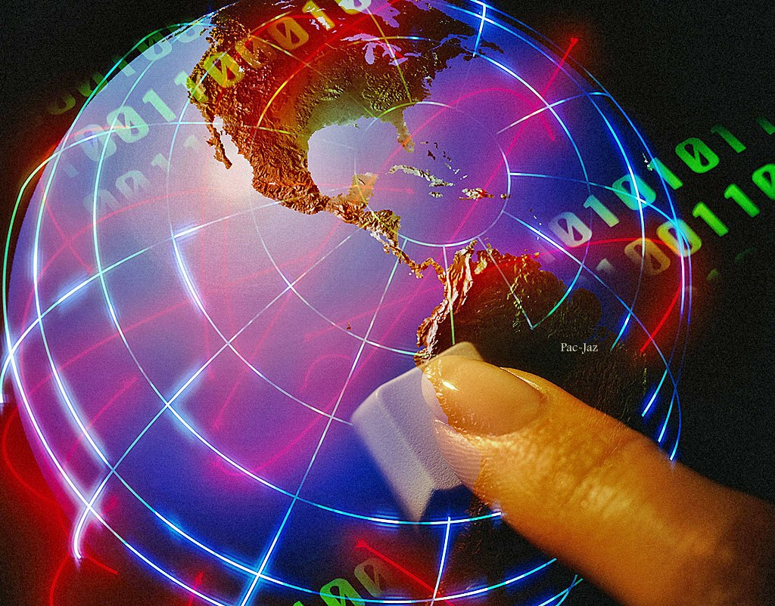
¿Cuantos teclean bromas con los ojos inundados de lágrimas?
¿Cuantos retratos mentirosos... tal vez ¿o no.. o sí!? Cuántas verdades en "entre líneas"... no podemos saber no vemos de hecho. Pero…

Slide 16
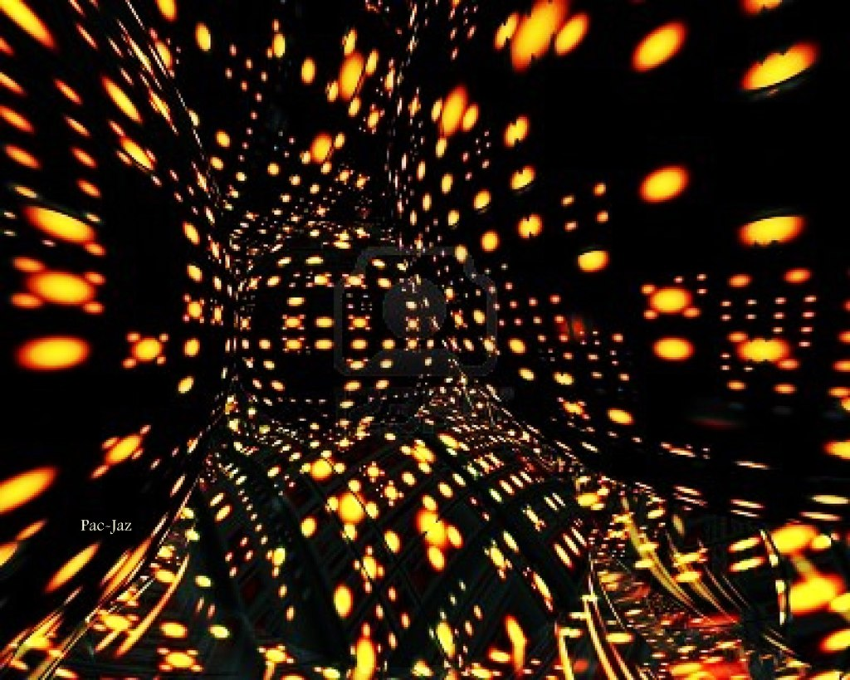
¿Podemos tener la sensibilidad de la sintonía humana, la fe en el semejante, la inocencia pretendida, podemos sentir cuando se van, y cuándo no nos quieren más?

Slide 17

Podemos sí, tratarlos con el respeto que merecen, respondiendo todas sus preguntas, mandando todos los mensajes , repasando todos sus créditos, considerándolos del bien.
Para que un día, cuando no esten más aquí, si haya solo añoranza, y no dolor y rabia.

Slide 18
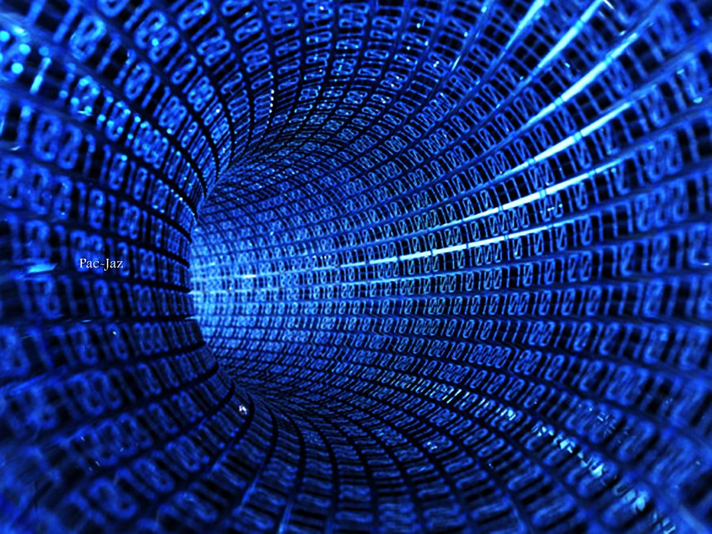
Porque esta, es la frágil conexión virtual, a veces y muchas veces tan realmente importante para hacer el día de alguien, mejor. Pero que, cuando nos deparamos con la realidad de que los hechos son virtualmente frágiles... y que ésos que se fueron de nuestra vida pueden nunca más retornar... o sí …?

Slide 19

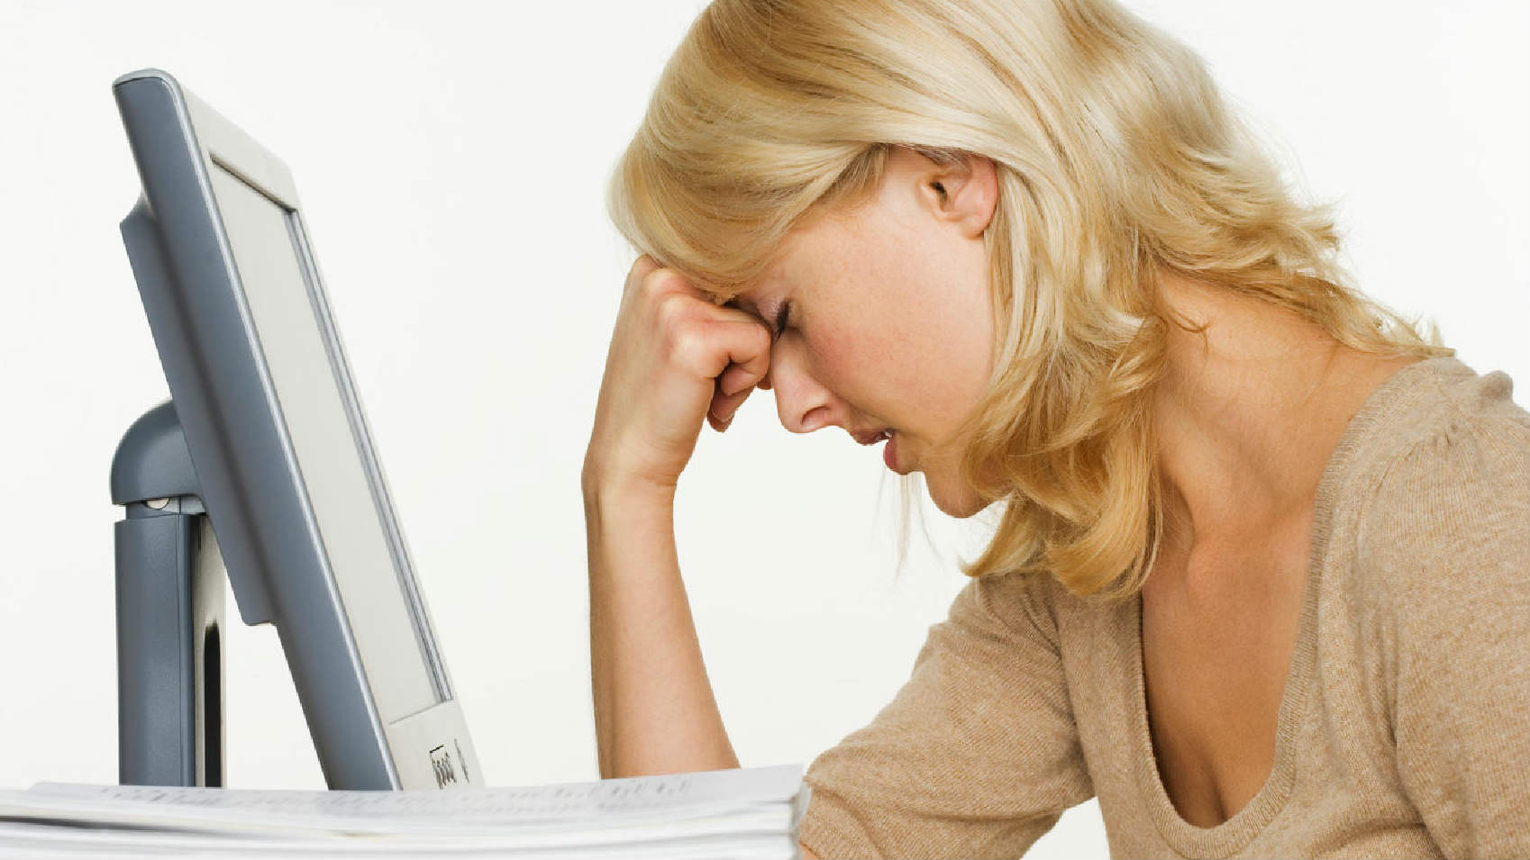
Conocemos finalmente, la muerte virtual... o no... para ella sólo resta el luto de una simple, pero sincera, poesía *in memorian*
por una pérdida sentida y virtualmente real...y se siente. Y existe. Homenaje para los que se fueron y los que vendrán...

Slide 20
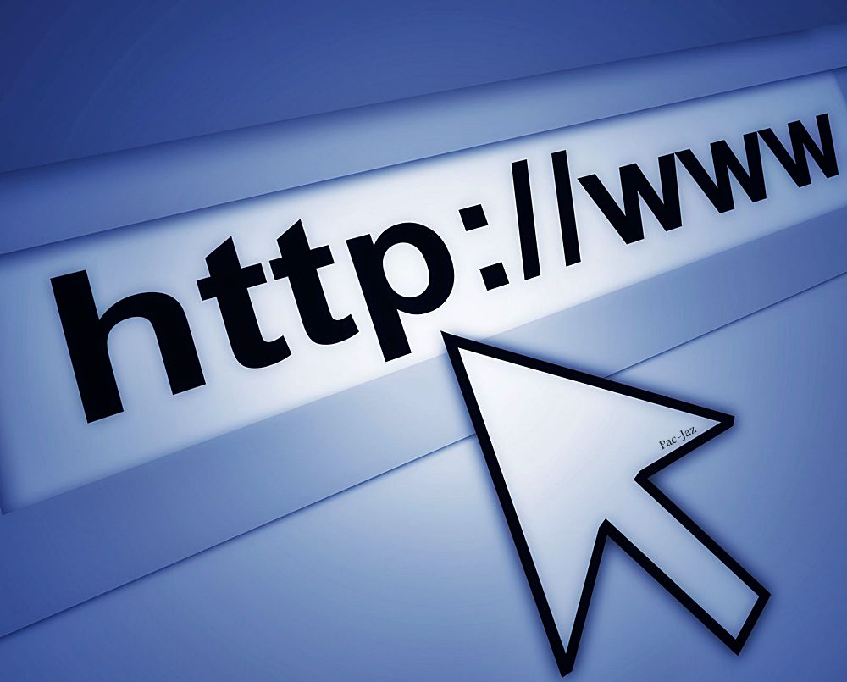
Quien no se ha visto
reflejado en esto ?

Slide 21
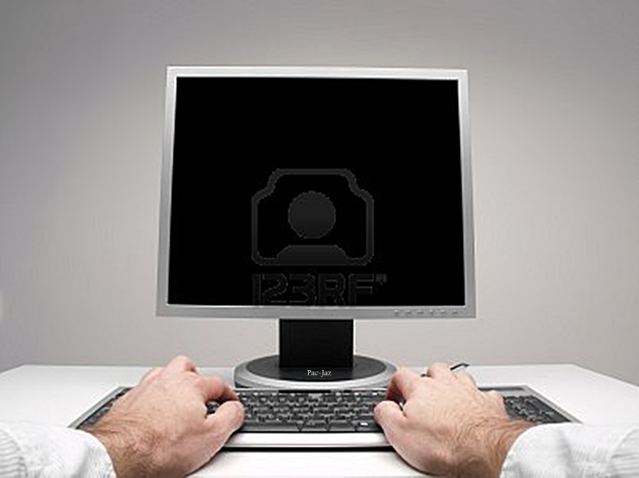

Te Deseo un
Felíz Día
Francisco del Olmo - Jazmín

Slide 22



Accede a la sección que desees desde aquí:
Propia Creación
De la Red
Dedicatorias | Eróticos | Fechas Especiales
Graciosos | Historia y Arte | Lugares
Naturaleza y Ciencias | Política | Reflexión
Salud | Románticos | Religiosos
Dedicatorias | Eróticos | Fechas Especiales
Graciosos | Historia y Arte | Lugares
Naturaleza y Ciencias | Política | Reflexión
Salud | Románticos | Religiosos
Si deseas recibir pps periódicamente en tu correo electrónico subscríbete aquí:

